Slide 1
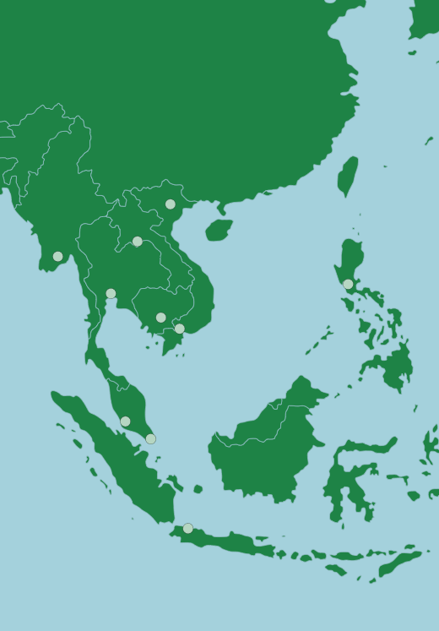
Báo cáo dự án Phân loại 26 loại Cây khu vực Đông nam Á
Môn dsp305x
Sinh viên: lưu Trung Hiếu
Mentor hướng dẫn: nguyễn Hải Nam
hieultfx10546@funix.edu.vn

Slide 2

Tổng quan
Khu vực Đông Nam Á được thiên nhiên ưu ái có hệ động thực vật đa dạng, nhiều loài có giá trị kinh tế cao. Nền kinh tế của khu vực này phụ thuộc rất lớn vào nông nghiệp, tuy nhiên không phải ai cũng phân biệt được các loại cây trồng với nhau. Áp dụng học máy và học sâu vào bài toán phân loại các loại cây trồng khu vực Đông Nam Á, có thể giúp cho người dân khu vực này và cũng như người dân trên thế giới có thể ứng dụng vào sản xuất, kinh doanh trong thực tế
hieultfx10546@funix.edu.vn

Slide 3

Agenda (Mục lục)
I. Exploratory data analysis (Phân tích dữ liệu khám phá)
II. Modelling & Evaluation (Lập mô hình & Đánh giá)
III. Model improvement (Cải thiện mô hình)
IV. Conclusion (Kết luận)

Slide 4
I. Exploratory data analysis (Phân tích dữ liệu khám phá)
Hiểu biết về Kinh doanh (Business Understanding)
Hiểu biết về Dữ liệu (Data Understanding)
Phân tích Dữ liệu (Data Analysis)
Phương pháp Giải quyết vấn đề (Solution Approach)
Tiền xử lý dữ liệu (preprocessing)

Slide 5
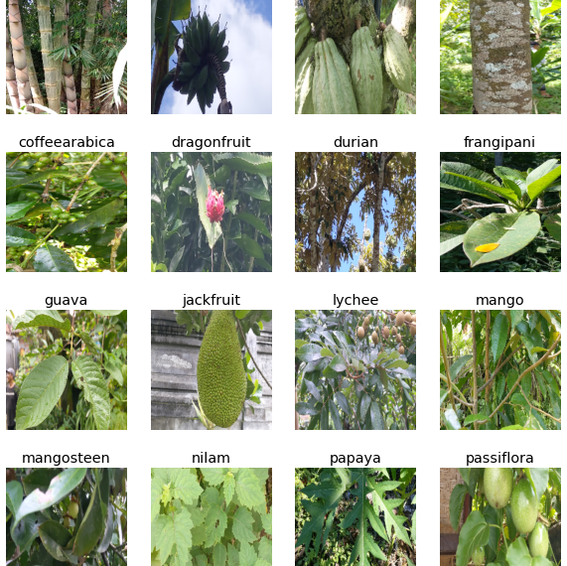
Business Understanding
Mục đích bài toán: Xác định 26 loại cây trồng dựa trên tập hình ảnh=> đây là bài toán Phân loại nhiều lớp
Mô hình sử dụng accuracy-score (mục tiêu trên 95%)
hieultfx10546@funix.edu.vn

Slide 6
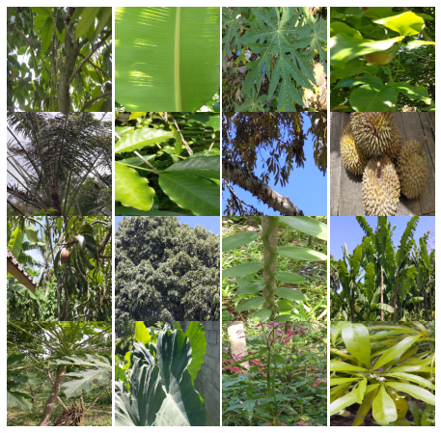
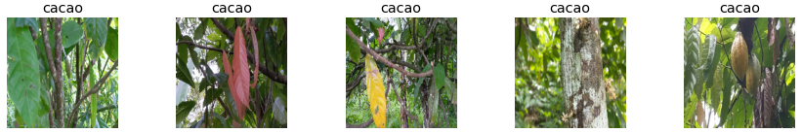
2. Data Understanding
(Hiểu biết về Dữ liệu)
Tập Train có tất cả 41607 hình ảnh được dán nhãn của 26 loại cây. Tập dữ liệu được lấy từ cuộc thi của kaggle
Các cây được chụp ở các vị trí khác nhau: thân, hoa, quả, lá, ….
Cấu trúc dữ liệu hình ảnh được tổ chức dưới dạng một ma trận (số học) 3 chiều (height, width, channel). Mỗi phần tử trong ma trận này có kiểu dữ liệu là số nguyên (0-255) mô tả giá trị của mức sáng

Slide 7
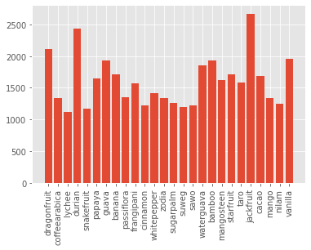
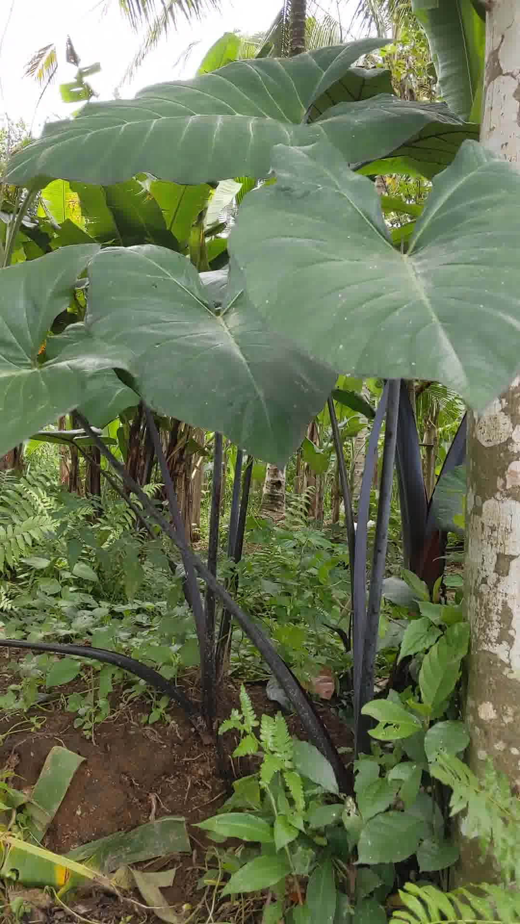

3. Data analysis (Phân tích dữ liệu)
Nhóm có số lượng ảnh ít nhất là cây vải (lychee) với khoảng 1,100 ảnh
Nhóm có số lượng ảnh nhiều nhất là cây mít (jackfruit) với khoảng 2,600 ảnh
Các nhóm không có sự chênh lệch về số lượng quá đáng kể
Các ảnh chủ yếu là có kích thước 1920x1080
đối với ảnh chụp thẳng đứng hoặc 1080 x 1920
đối với ảnh chụp ngang, cần đưa ảnh về cùng
kích thước để model có thể train được
Your company name

Slide 8
4. Solution Approach (Phương pháp Giải quyết vấn đề)
Với bài toán phân loại hình ảnh có nhiều nhãn => chọn mô hình CNN (convolutional neural network)
Mô tả kỹ thuật:
Ngôn ngữ lập trình: Python
Packages, framework: tensorflow, numpy, matplotlib, opencv
Chạy trên google colab để có thể tận dụng được GPU giúp quá trình training nhanh chóng hơn

Slide 9
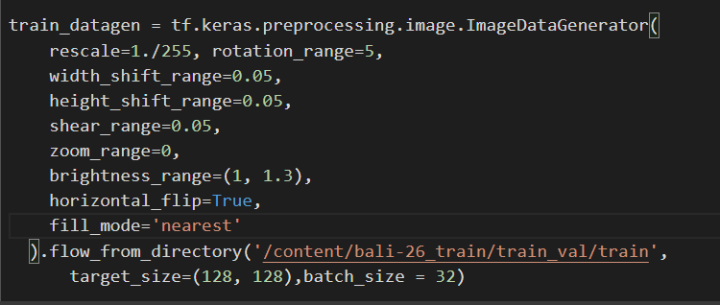
5 . Tiền xử lý dữ liệu (preprocessing)
Sử dụng chức năng ImageDataGenerator của tensorflow để preprocessing dữ liệu như:
rescale: chuyển giá trị của pixel về khoảng từ 0 đến 1
Resize (target size): chuyển hình ảnh về cùng kích thước
Label biểu diễn dưới dạng one hot vector
Augmentation : tăng cường dữ liệu
width/height Shift: Dịch theo chiều ngang/dọc ngẫu nhiên trong một phạm vi nào đó
Zoom : thực hiện zoom ngẫu nhiên trong một phạm vi nào đó
Shear: làm méo ảnh
brightness: thay đổi độ sáng của ảnh trong một phạm vi nào đó
flip: lật ảnh ngẫu nhiên

Slide 10
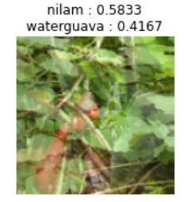
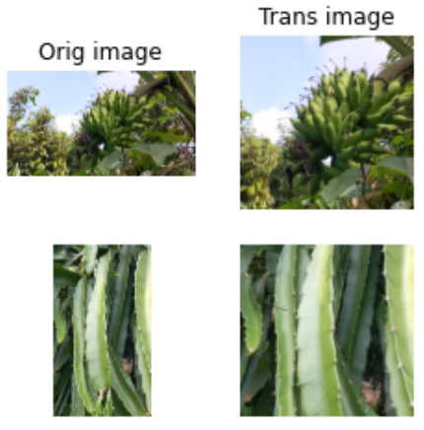
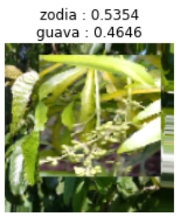
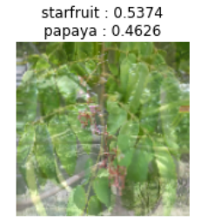
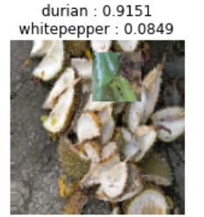
5 . Tiền xử lý dữ liệu (preprocessing)
Một số Agumentation khác như
Center crop: cắt ở giữa bức ảnh
Mixup: trộn 2 bức ảnh vào nhau
cutmix: thay thế ô vuông bằng ảnh khác

Slide 11
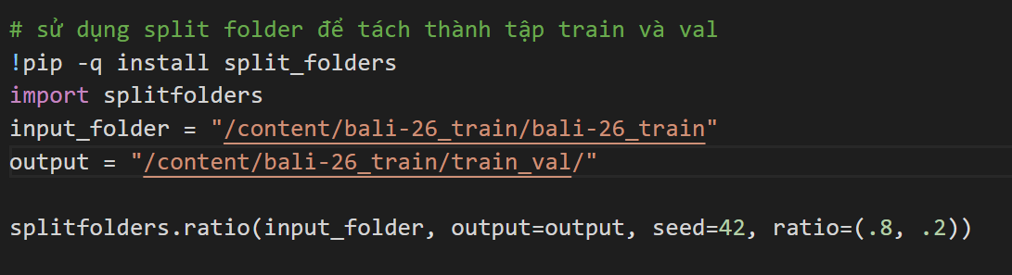
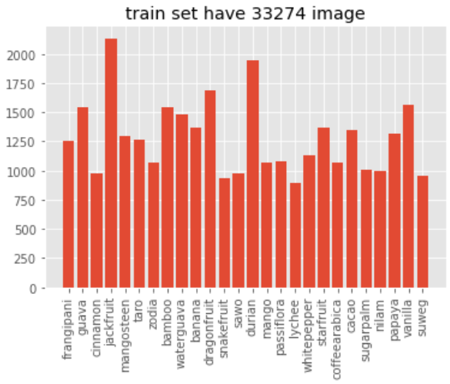
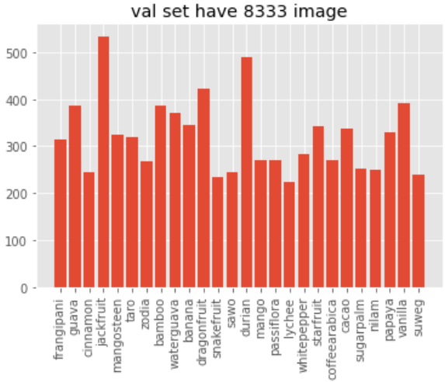
5 . Tiền xử lý dữ liệu (preprocessing)
Chia dữ liệu thành tập train và validation
Sử dụng thư viện split foldes để tách dữ liệu thành tập train và val theo tỉ lệ 8/2
Số lượng của các nhãn được chia ra theo đúng tỉ lệ

Slide 12
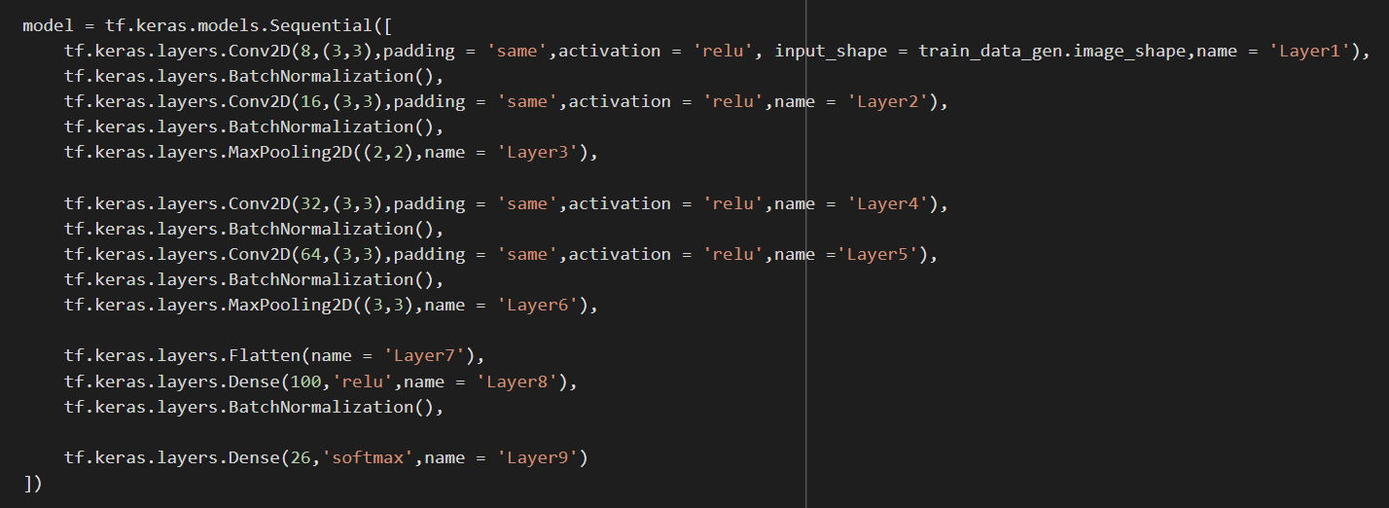
II. Modelling & Evaluation (Lập mô hình & Đánh giá)
1 Thử nghiệm:
Xây dựng mô hình CNN có cấu trúc như sau:

Slide 13
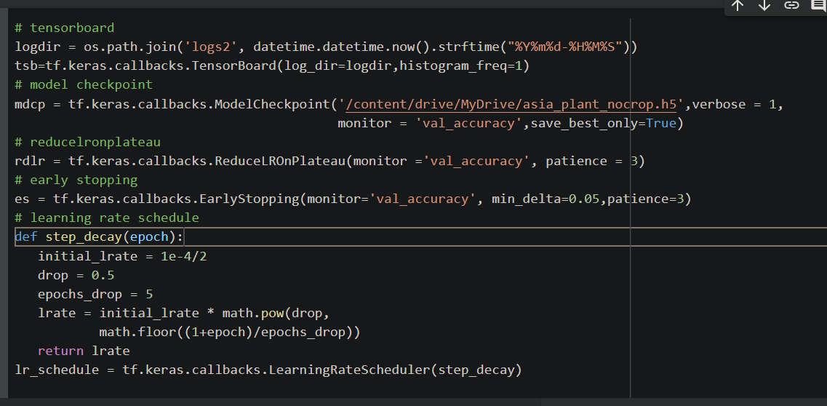
II. Modelling & Evaluation (Lập mô hình & Đánh giá)
1 Xác định các yếu tố:
Xác định optimizer, loss function và metrics cho mocel
Xây dựng 1 số callbacks như:
tensorboard (trực quan performance)
modelcheckpoint (lưu kết quả)
Learning rate schedule: set up learning rate
Reduce lr on plateau: giảm learning rate khi kết quả không cải thiện
Early stopping: dừng sớm

Slide 14
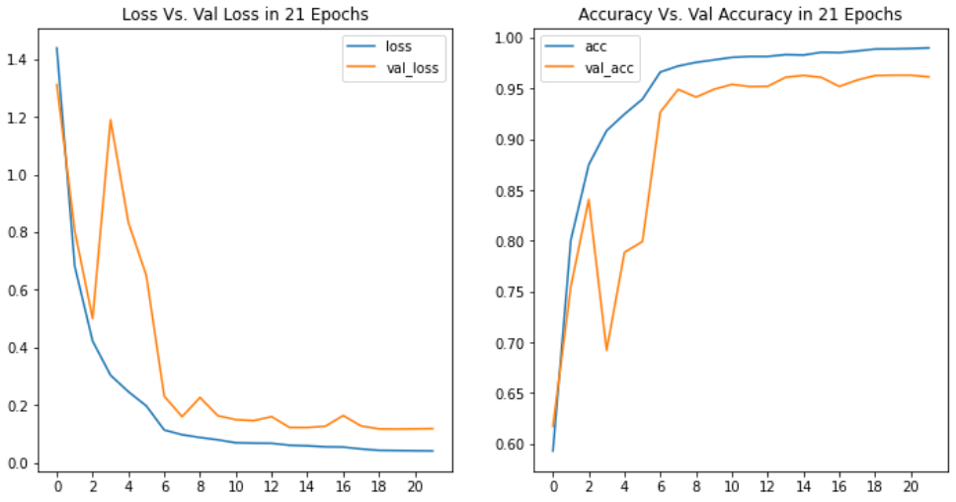
II. Modelling & Evaluation (Lập mô hình & Đánh giá)
2 Kết quả Đánh giá: .
- Sau khi huấn luyện mô hình, có kết quả tương đối tốt,
- model đạt accuracy trên tập train là 0.9898 và tập test là 0.9614
- Đưa mô hình dự đoán tập test trên kaggle cũng được kết quả khá tốt là 0,96809

Slide 15
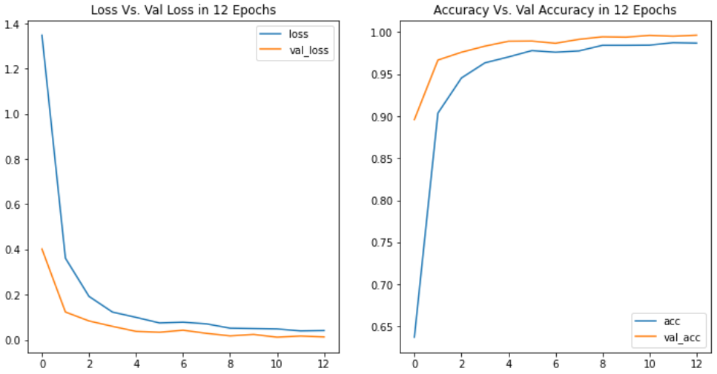
III. Cải thiện mô hình
3.1 : Thêm 1 convolutional layer như hình:
Kết quả:
Sau 12 epochs, model đã tốt lên: accuracy trên tập train là 0.9897 trong khi accuracy trên tập test là 0.9866

Slide 16
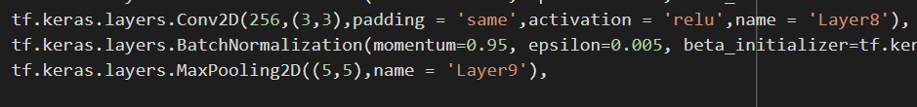
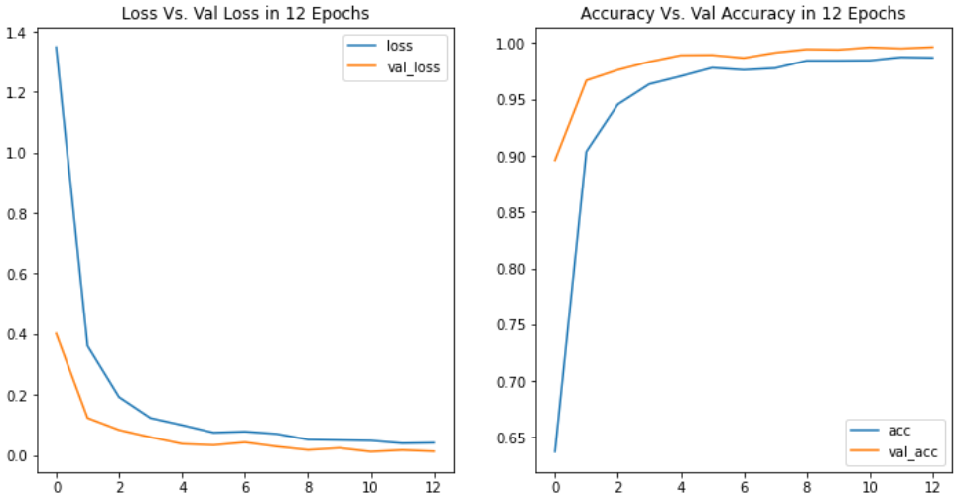
III. Cải thiện mô hình
3.2 : Tiếp tục thêm 1 convolutional layer và maxpooling như hình:
Thêm dropout layer vào trước lớp output như hình
Kết quả:
Sau 12 epochs, model đã tốt lên: accuracy của tập validation đạt được 0.9964 sau 12 epochs
- Đưa mô hình dự đoán tập test trên kaggle cũng được kết quả cải thiện là 0,99740, tăng 2.9% so với model ban đầu

Slide 17
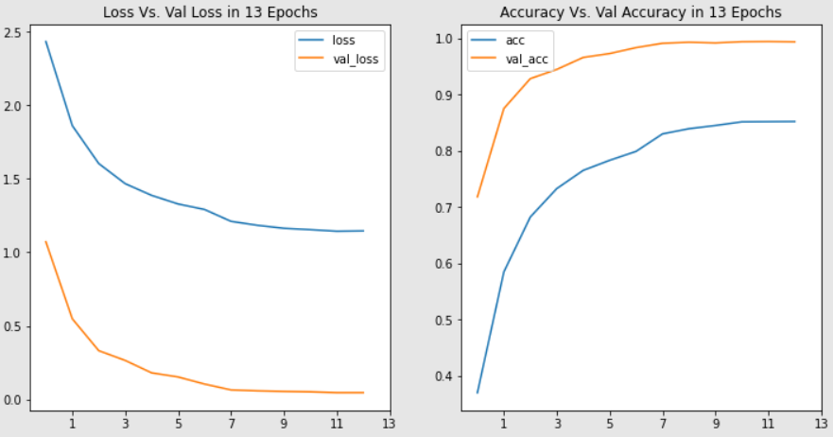
III. Cải thiện mô hình
3.3 : Sử dụng cutmix
CutMix: Phương pháp này vừa là kết hợp giữa Cutout và Mixup. Theo đó chúng ta thay thế những ô vuông trên một ảnh bằng những ô vuông có cùng diện tích của một ảnh khác thuộc các nhãn còn lại. Nhãn mới được tạo thành cũng là nhãn mềm được kết hợp tuyến tính từ hai nhãn.
Sau 13 epochs, model sử dụng cutmix đạt accuracy trên tập val là 0.9942, kết quả khá tốt
Áp dụng trên tập test ta được kết quả là 0,99480

Slide 18
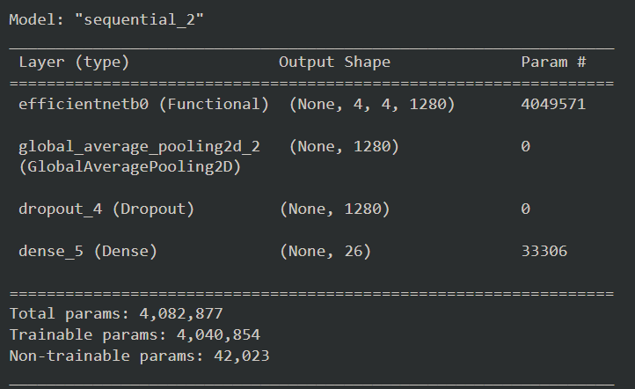
III. Cải thiện mô hình
3.4 : Pretrain với mạng EfficientnetB0
Mạng Efficiecntnet đạt được độ chính xác tốt hơn nhiều so với các kiến trúc CNN trước đó.
Ý tưởng của EfficientNet là thay vì tìm ra một kiến trúc tối ưu từ đầu thì nó xuất phát từ một Base model F, sau đó dần dần mở rộng, cải tiến nó dần lên. EfficientNet tiến hành Scale-up đồng thời cả 3 thành phần, gọi là Compound Scaling.

Slide 19
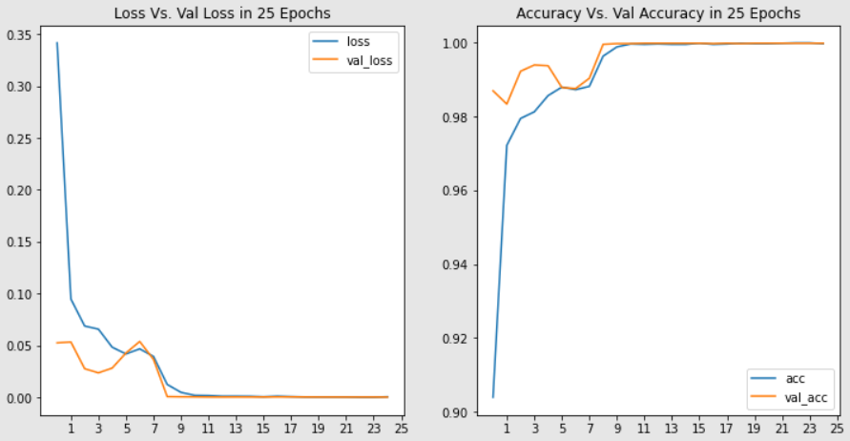
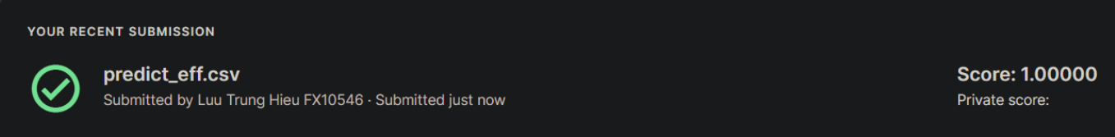
III. Cải thiện mô hình
3.4 : Pretrain với mạng EfficientnetB0
Mạng hoạt động rất tốt trên bộ dữ liệu, đạt accuracy trên tập valid là 0,999 khi đến epochs thứ 8
Áp dụng model trên với tập test trên kaggle đạt được độ chính xác là 1,000

Slide 20
BẢng tổng hợp kết quả
 | Thêm layer | agumentation | pretrain | Kết quả (accuracy val/test)
Model baseline |  |  |  | 0,96809 (17 epochs)
model1 | Thêm 1 conv2d layer |  |  | 0.9866 (12 epochs)
Model2 | Thêm 2 conv2d, 1 maxpooling, 1 dropout | Crop center |  | 0,99221 (10 epochs)
Model2 | Thêm 2 conv2d, 1 maxpooling, 1 dropout |  |  | 0,99740(12 epochs)
Resnet50_base |  |  | resnet50 | 0,9339 (5 epochs)
cutmix_model | Thêm 2 conv2d, 1 maxpooling, 1 dropout | cutmix |  | 0.9942 (12 epochs)
Efficientnetb0_base |  |  | Efficientnetb0 | 1,0000 (10 epochs)
Mixup_model | Thêm 2 conv2d, 1 maxpooling, 1 dropout | mixup |  | 0.9781 (15 epochs)

Slide 21
IV. Conclusion (Kết luận)
So với mô hình baseline, các mô hình cải thiện có độ chính xác tăng khoảng 3%

Slide 22
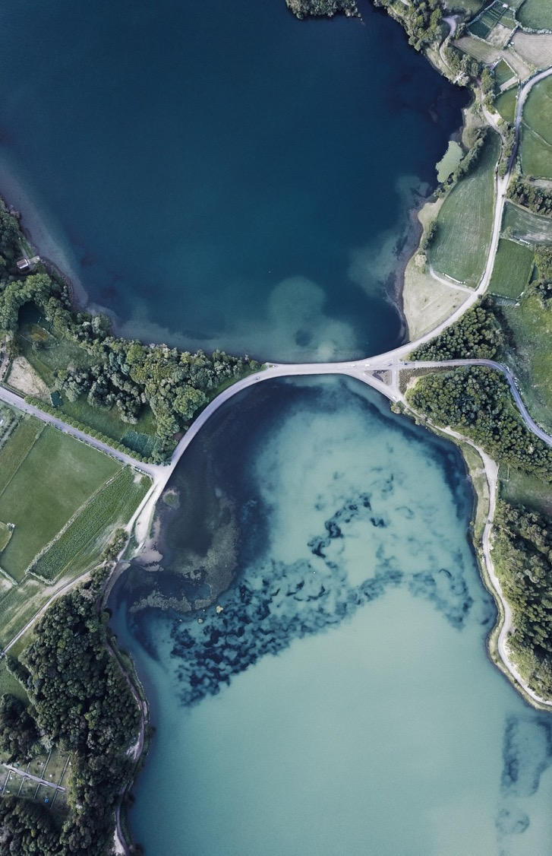
Thank You
hieultfx10546@funix.edu.vn

